Slide 1
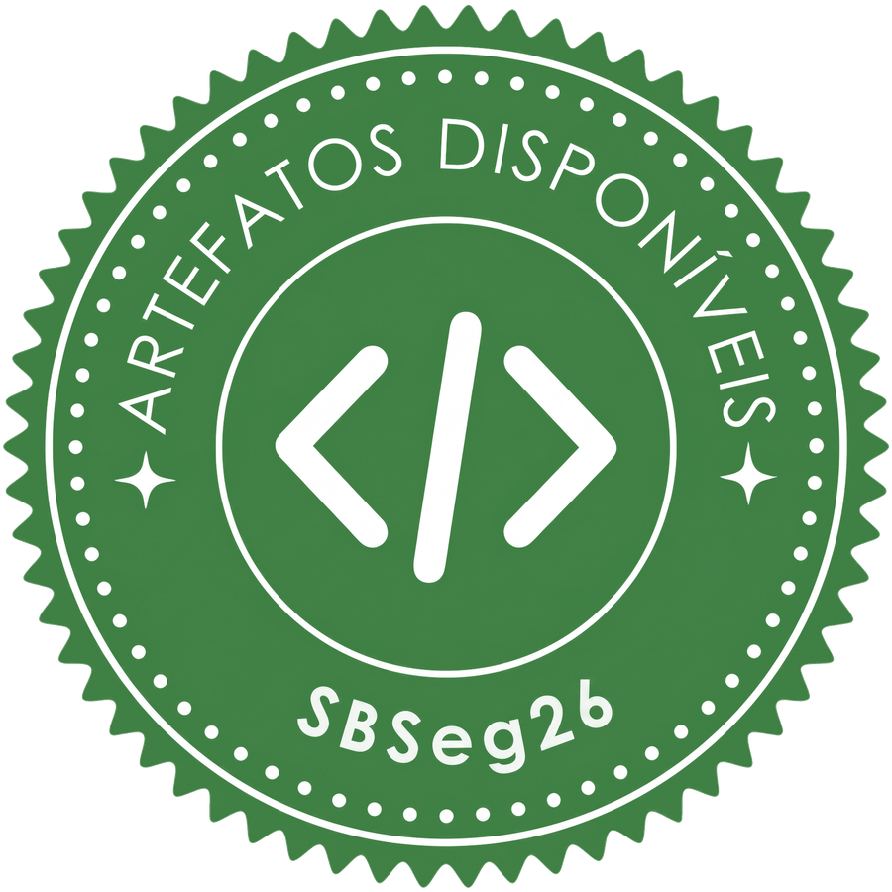
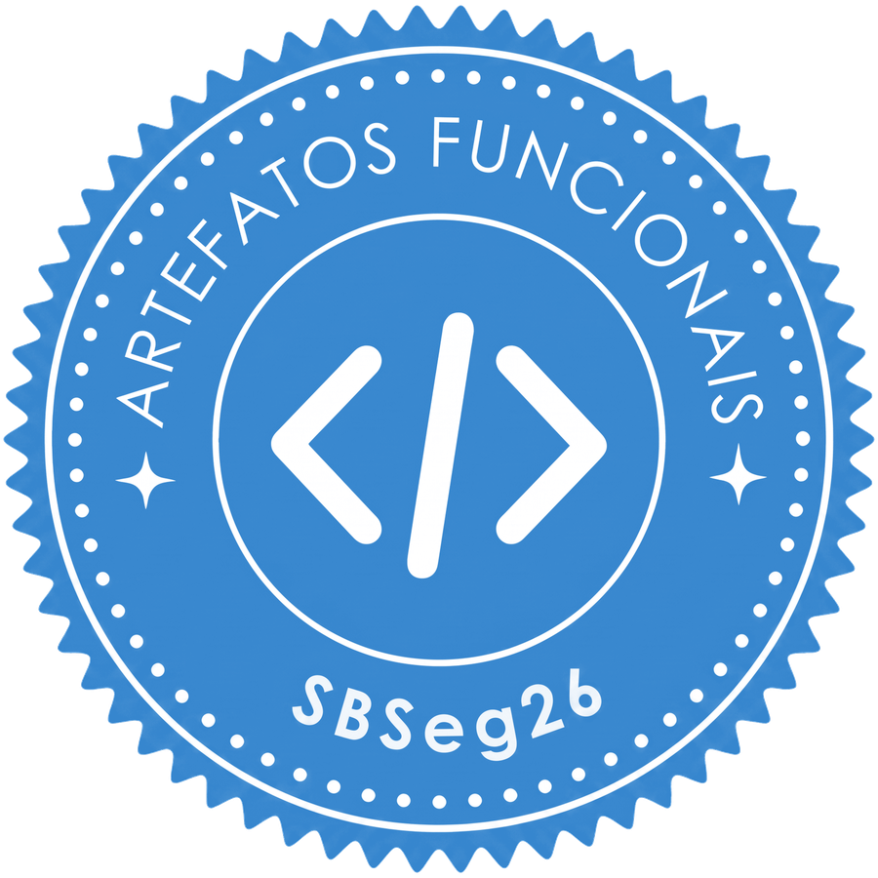
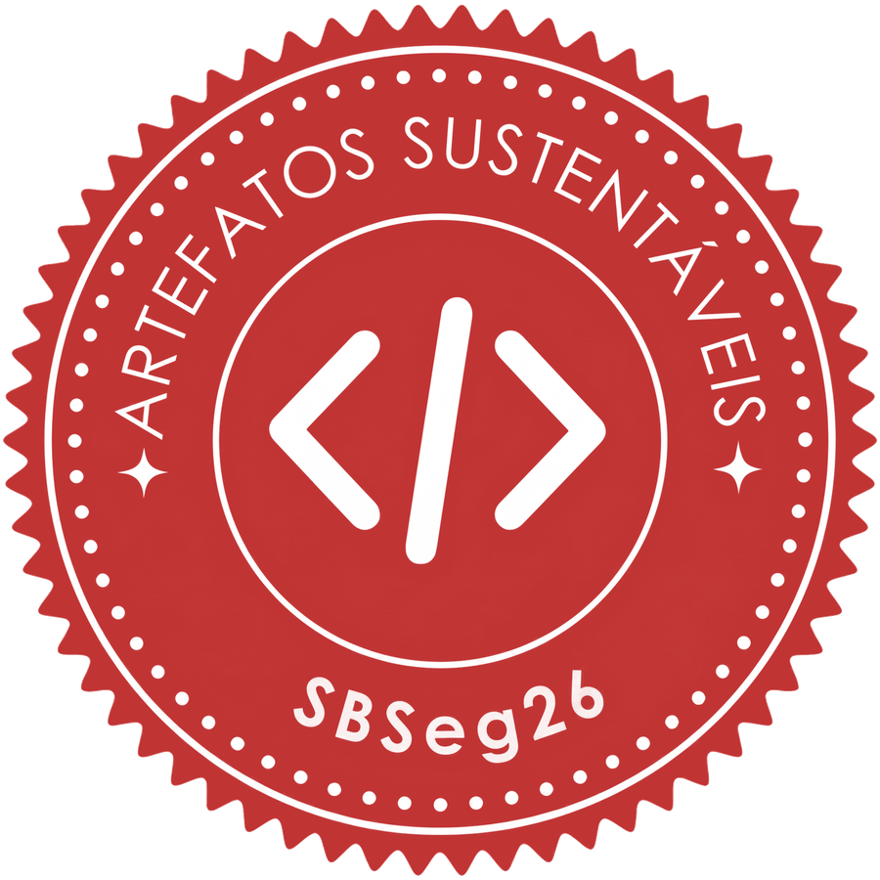
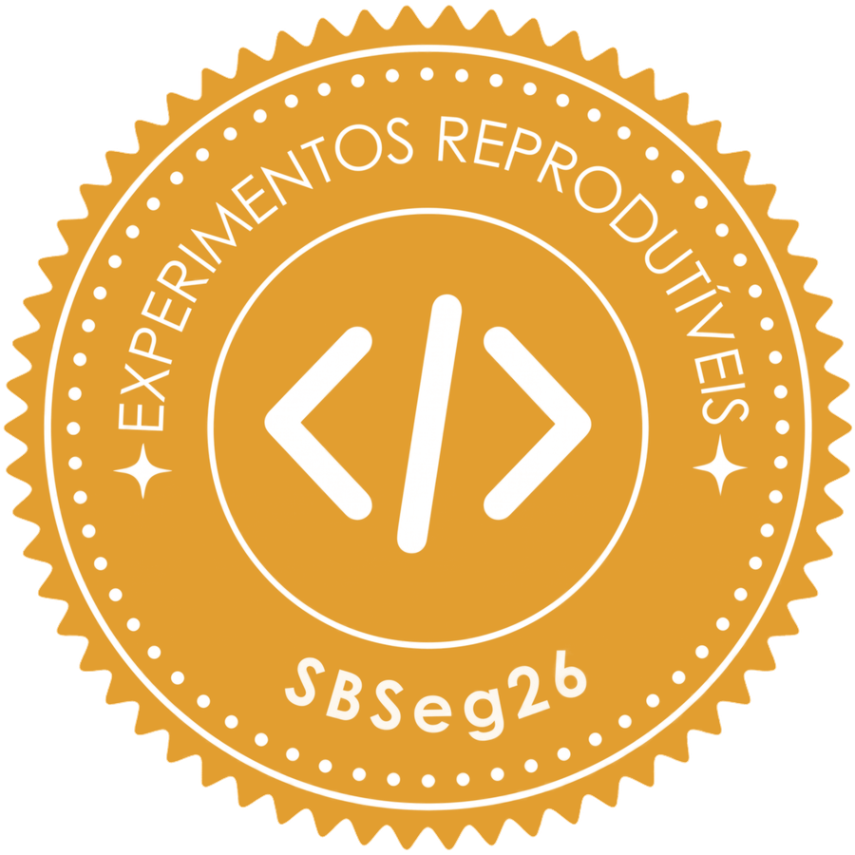





SBSEG 2026 · BÚZIOS, RJ · 1 A 4 DE SETEMBRO
OSCensus
Um censo com múltiplos scanners das imagens-base Linux do Docker Hub
Cristhian Kapelinski · Diego Kreutz
AI Horizon Labs · UNIPAMPA
Trilha principal · artigo curto
Notes:
[28 s] FALA Boa tarde. Cristhian Kapelinski, da UNIPAMPA, com Diego Kreutz, no AI Horizon Labs. O trabalho é um censo: cinco mil seiscentas e seis imagens base de sistema operacional do Docker Hub, de vinte distribuições, passadas por quatorze scanners de código aberto. A pergunta é uma só, e eu repito no fim: do que a postura de segurança de uma imagem base depende de verdade, e quanto dela é apenas efeito da ferramenta que mede?
TERMOS Imagem base de sistema operacional: a imagem que aparece na primeira linha de um Dockerfile, depois do FROM, e sobre a qual todo o resto é construído. Ela é definida com calma no slide 2. Censo: medir a população inteira que se delimitou, e não uma amostra dela. Scanner: ferramenta que inspeciona a imagem e relata achados; aqui em quatro eixos, vulnerabilidade de pacote, segredo, malware e configuração. Postura de segurança: o retrato de exposição de uma imagem, que neste trabalho é o conjunto de achados relatados sobre ela. Trilha principal, artigo curto: a trilha do SBSeg em que a contribuição é o artigo. O artigo curto tem 7 páginas e slot de cerca de 12 minutos, contra os 20 do trabalho completo.
POR QUE A ordem dos nomes é a do artigo, e não a de quem apresenta. Enunciar a pergunta já na capa e repeti-la na conclusão fecha o arco da apresentação. O título oficial vale em inglês no camera-ready, mas a plateia é brasileira: sem a tradução por baixo, os primeiros segundos são gastos traduzindo de cabeça em vez de ouvir a abertura. Financiamento, se perguntarem: CAPES, CNPq (409743/2025-9) e FAPERGS (24/2551-0001368-7 e 24/2551-0000726-1), e está no slide final. Dado e código abertos em github.com/ChimangoScan/os-census.

Slide 2

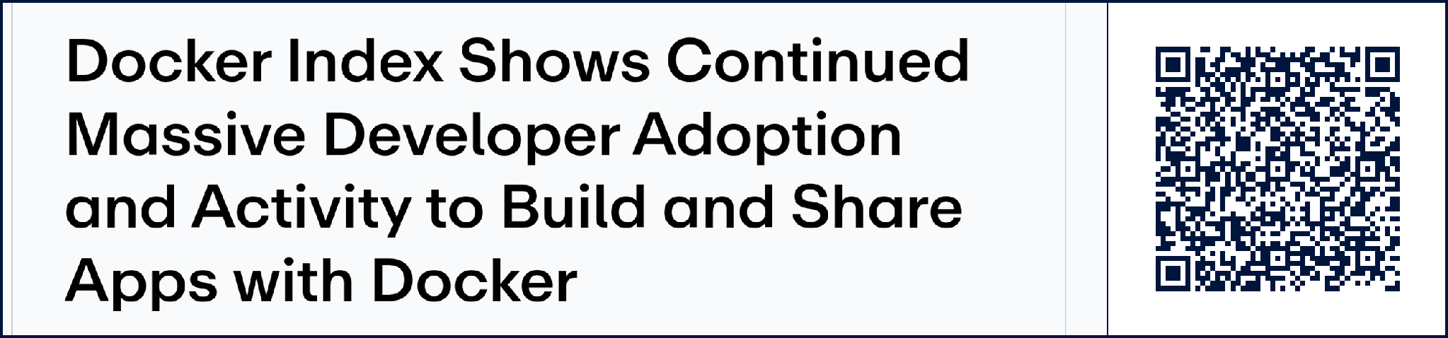

CONTEXTO
CONTEXTO
92%
8,3 milhões
dos profissionais de TI usam contêiner · 2025
repositórios no Docker Hub · 2021
02
02
Notes:
[18 s] FALA Na pesquisa da Docker de 2025, 92% dos profissionais de TI já usavam contêiner. E o Docker Hub, o maior registro público de imagens, já tinha 8,3 milhões de repositórios em 2021. As duas manchetes embaixo são as fontes, cada uma com o seu QR.
TERMOS Docker Survey: a pesquisa anual da Docker com profissionais de TI. Repositório: o nome sob o qual alguém publica no registro, por exemplo biblioteca barra nginx, e que pode conter muitas versões da mesma imagem. Docker Index: o relatório da Docker sobre volume de repositórios e de downloads do Hub.
POR QUE Os dois números são a mesma ideia: contêiner é onipresente e o Docker Hub é onde as imagens estão. Em telas separadas, a mesma ideia gastava duas. Lado a lado, aponto um de cada vez e a comparação das duas datas fica visível de uma vez. Os 8,3 milhões são de 2021, e eu digo a data em voz alta porque é dado de cinco anos atrás: o número real hoje é maior, e usar o de 2021 é o limite inferior honesto.

Slide 3

O PROBLEMA
03
Notes:
[8 s] FALA Toda imagem de contêiner é construída sobre outra, a imagem-base.
TERMOS Imagem-base: a imagem sobre a qual outra é construída, indicada pela instrução FROM do Dockerfile. Aqui são as imagens de sistema operacional: debian, ubuntu, alpine e as outras dezessete.
POR QUE A tela não escreve a frase porque eu vou dizê-la: escrita, eu leio, e foi isso que o orientador marcou na prévia.

Slide 4
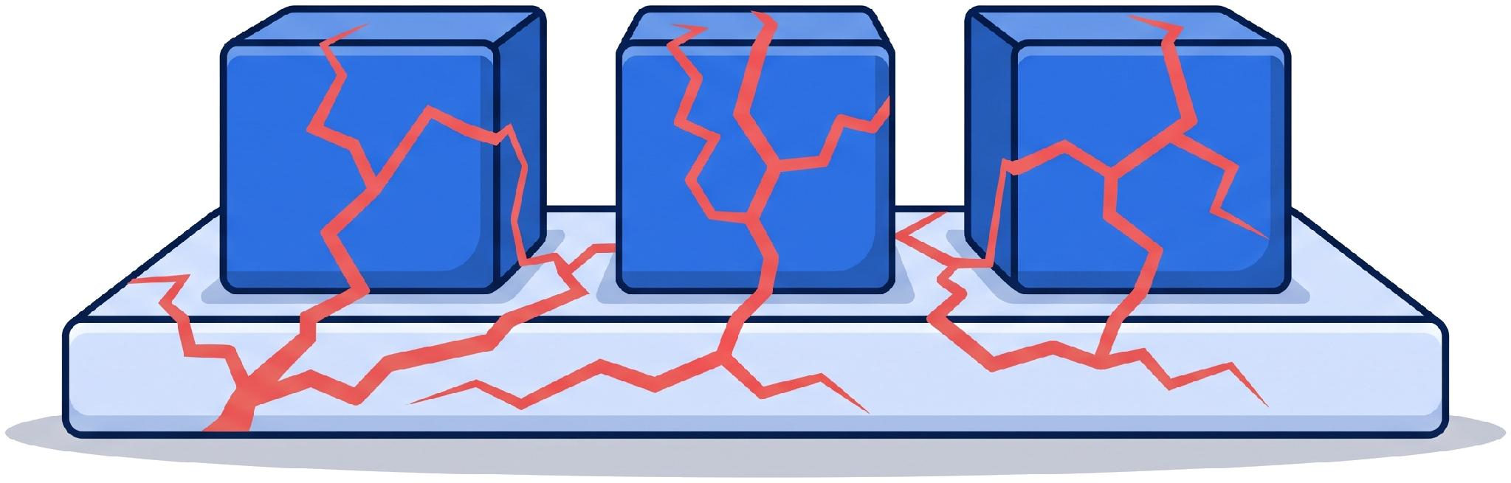
O PROBLEMA
04
Notes:
[8 s] FALA E uma falha na base é herdada, sem alteração, por tudo que se constrói em cima dela.
POR QUE É essa cadeia que torna medir a BASE, e não só a imagem final, a pergunta certa. Se perguntarem por que não uso FROM scratch ou distroless como contraexemplo: existem, e o corpus é a categoria de sistemas operacionais do Hub.

Slide 5

O PROBLEMA
48.185
CVEs 2025
05
Notes:
[10 s] FALA E falhas não faltam: em 2025 foram publicadas 48.185 vulnerabilidades com identificador CVE, o maior total anual já registrado. A fonte é a revisão anual do Jerry Gamblin.
TERMOS CVE, Common Vulnerabilities and Exposures: o identificador público de uma vulnerabilidade específica, no formato CVE-ano-número.
POR QUE As 48 mil CVE são o total publicado no mundo em 2025, e eu NÃO digo que elas estão nessas imagens: são o pano de fundo, o volume de falha disponível para ser herdado.

Slide 6
TRABALHOS RELACIONADOS
Ninguém juntou base e bateria
Família
Imagens
Base
Compara
Censos de escala
até 2,2 mi
✕
✕
Comparação de scanners
até 52.895
✕
✓
Foco na base
261
✓
✕
Este trabalho
5.606
✓
✓
06
Notes:
[38 s] FALA A Tabela 1 do artigo, agrupada por família. Os censos de escala: Shu e colegas em 2017, Liu em 2020, e o nosso trabalho anterior de 2026, que chegou a 52.895 imagens com seis ferramentas. Nenhum deles olhou para a imagem-base. As comparações de scanner: Mills em 2023 com seis ferramentas, Boles em 2024 com duas, mas em 380 e 927 imagens. E quem olhou para a base foi Haque, em 2022, com 261 imagens e um detector só. A última fila é este trabalho, e é a única com sim nas duas colunas: 5.606 imagens-base, catorze ferramentas.
TERMOS As colunas: Imagens é o tamanho do corpus medido. Base? pergunta se o corpus é de imagens-base de sistema operacional, e não de imagens de aplicação. Compara? pergunta se o trabalho põe as saídas de duas ou mais ferramentas lado a lado e mede a divergência entre elas; não basta rodar várias, é preciso medir o desacordo. Eu meço com o índice de Jaccard sobre pares imagem-CVE.
POR QUE Eram quatro telas: duas tabelas e duas frases que liam as tabelas em voz alta. As frases sairam porque, com elas na tela, a apresentação vira leitura. Nenhuma linha da Tabela 1 se perdeu: as sete estão nas quatro famílias. Kapelinski et al., 2026 é trabalho nosso, e eu digo isso em voz alta: é o Uniform Random-Sample, com o mesmo motor de orquestração. Se perguntarem por que o corpus dele é maior e o deste menor: 5.606 é a população inteira das bases, não uma amostra dela. Censo pequeno não é amostra pequena. Se perguntarem por que catorze e não seis: as oito novas cobrem segredo, malware e configuração, que os censos de vulnerabilidade não olham.

Slide 7
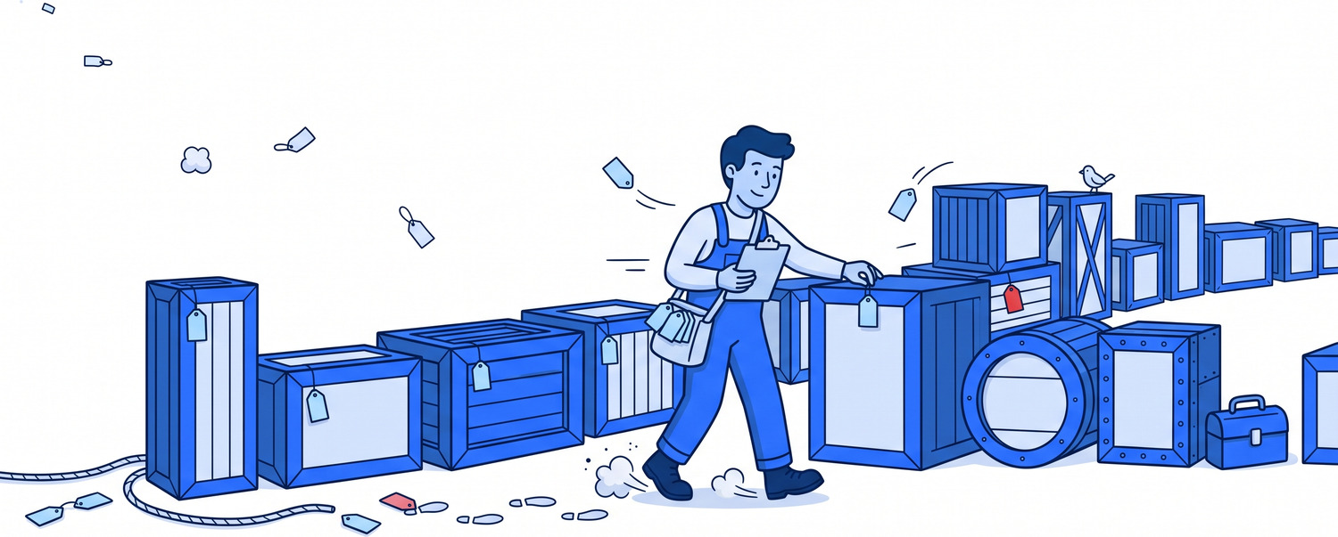

01
Censo
07
Notes:
[9 s] FALA O desenho é um censo: contar todas as bases da categoria, com a bateria inteira, e não uma amostra delas com um detector.
TERMOS Divisória de seção. As três seções são Censo, Achados e Conclusões.
POR QUE Divisória existe para a plateia saber onde está. Passar rápido.

Slide 8
01 · CENSO
O corpus
20
distribuições · linux/amd64
21
repositórios · rockylinux usa dois
5.606
imagens únicas na fila
08
Notes:
[20 s] FALA O corpus são as imagens que o Docker Hub lista na categoria de sistemas operacionais, varridas em 2026. São vinte distribuições com imagem para linux/amd64. Elas ocupam vinte e um repositórios, porque o rockylinux publica em dois. E depois de eliminar as repetições pelo digest, sobram 5.606 imagens únicas na fila.
TERMOS Distribuição: a família do sistema operacional, por exemplo Debian ou Alpine. Repositório: o nome sob o qual as tags são publicadas. Digest: o identificador da imagem pelo hash do conteúdo; duas tags que apontam para o mesmo digest são a mesma imagem, e entram uma vez só. amd64: a arquitetura; imagem multiplataforma tem uma variante por arquitetura, e eu fixo linux/amd64 para todos os scanners lerem os mesmos bytes.
POR QUE Eram três telas, uma por número, cada uma com a frase inteira escrita em cima. Os três são o mesmo funil, então cabem juntos. A categoria Operating systems é como o Docker Hub rotula as imagens-base de sistema operacional, e é o recorte que este trabalho mede. Se perguntarem por que 21 e não 20: o rockylinux tem library/rockylinux e rockylinux/rockylinux, e os dois entram.

Slide 9








01 · CENSO · EIXOS 1 A 3 DE 5
A bateria
Inventário de pacotes
2
Syft
cdxgen
Vulnerabilidades
4
Trivy
Grype
OSV-Scanner
Configuração
2
Dockle
09
Notes:
[17 s] FALA A bateria tem catorze ferramentas abertas, em cinco eixos; os três primeiros. Inventário de pacotes, com Syft e cdxgen. Vulnerabilidade de pacote, com Trivy, Grype, OSV-Scanner e Clair: quatro scanners, e é o eixo que sustenta a comparação entre ferramentas. Configuração, com Dockle e Checkov.
TERMOS Inventário de pacotes: listar o que está instalado, produzindo um SBOM, Software Bill of Materials, a lista de componentes de um artefato. Vulnerabilidade de pacote: casar a versão de cada pacote instalado contra bases de avisos e reportar as CVEs que se aplicam. Configuração, ou misconfiguration: checar propriedades do manifesto e do sistema de arquivos contra boas práticas, por exemplo se há usuário não-root declarado.
POR QUE Toda ferramenta é aberta, e vai fixada por versão no artefato: sem isso a medição não é reproduzível, porque as bases de aviso mudam toda semana. A frase que eu não coloco na tela, e digo aqui, é que o eixo de vulnerabilidade tem quatro scanners exatamente para poder medir o desacordo entre eles; nos outros eixos múltiplos detectores servem para cobertura, não para comparação. Escolhi eixos que cabem em um sistema de arquivos estático; o resto exigiria aplicação ou serviço no ar. Se perguntarem por que não há análise estática de código, teste dinâmico ou scan de rede: não há o que analisar em um sistema de arquivos parado, sem aplicação e sem processo.

Slide 10

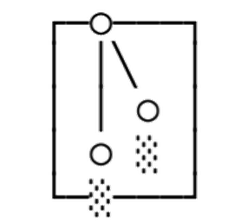



01 · CENSO · EIXOS 4 E 5 DE 5
A bateria
Segredos
4
TruffleHog
Gitleaks
detect-secrets
Whispers
Malware e IOC
2
ClamAV
YARA-Hunter
10
Notes:
[13 s] FALA Os outros dois eixos. Segredos, com quatro detectores. E malware, com ClamAV e YARA-Hunter. São os dois eixos em que eu rotulei uma amostra à mão, porque são os que mais acusam base limpa.
TERMOS Segredos: procurar credenciais, chaves e tokens escritos no sistema de arquivos. IOC, indicator of compromise: padrão que indica comprometimento, como o hash de um binário malicioso ou uma regra YARA que casa com uma família.
POR QUE Estes dois eixos abrem os dois próximos slides, cada um com a taxa de verdadeiro positivo medida à mão. Adiantar aqui que a checagem existe evita que a plateia leia os números de segredo e malware como definitivos antes de ver a rotulagem.

Slide 11
01 · CENSO
A análise tem cinco etapas
1
Resolver
a tag até o digest amd64
2
Fixar
a imagem naquele digest
3
Exportar
o sistema de arquivos em um tar
4
Analisar
o tar com as catorze ferramentas
5
Registrar
as saídas de cada ferramenta
11
Notes:
[36 s] FALA Etapa 1 de 5: resolver a tag até o digest amd64.
TERMOS Digest: o identificador da imagem pelo hash do conteúdo, que não se move. Tar: o arquivo único com o sistema de arquivos achatado.
POR QUE Mesma tela, com o anel na etapa que está sendo falada. Nada muda entre elas além do anel: a plateia não perde de vista onde esta etapa fica na sequência, e não há tela nova repetindo o que esta já mostra. O passo que dá validade à comparação entre os catorze scanners é o terceiro: todos leem o mesmo tar, então a diferença entre eles vem da ferramenta e não do download.

Slide 12
01 · CENSO
A análise tem cinco etapas
1
Resolver
a tag até o digest amd64
2
Fixar
a imagem naquele digest
3
Exportar
o sistema de arquivos em um tar
4
Analisar
o tar com as catorze ferramentas
5
Registrar
as saídas de cada ferramenta
12
Notes:
[36 s] FALA Etapa 2 de 5: fixar a imagem naquele digest.
TERMOS Digest: o identificador da imagem pelo hash do conteúdo, que não se move. Tar: o arquivo único com o sistema de arquivos achatado.
POR QUE Mesma tela, com o anel na etapa que está sendo falada. Nada muda entre elas além do anel: a plateia não perde de vista onde esta etapa fica na sequência, e não há tela nova repetindo o que esta já mostra. O passo que dá validade à comparação entre os catorze scanners é o terceiro: todos leem o mesmo tar, então a diferença entre eles vem da ferramenta e não do download.

Slide 13
01 · CENSO
A análise tem cinco etapas
1
Resolver
a tag até o digest amd64
2
Fixar
a imagem naquele digest
3
Exportar
o sistema de arquivos em um tar
4
Analisar
o tar com as catorze ferramentas
5
Registrar
as saídas de cada ferramenta
13
Notes:
[36 s] FALA Etapa 3 de 5: exportar o sistema de arquivos em um tar.
TERMOS Digest: o identificador da imagem pelo hash do conteúdo, que não se move. Tar: o arquivo único com o sistema de arquivos achatado.
POR QUE Mesma tela, com o anel na etapa que está sendo falada. Nada muda entre elas além do anel: a plateia não perde de vista onde esta etapa fica na sequência, e não há tela nova repetindo o que esta já mostra. O passo que dá validade à comparação entre os catorze scanners é o terceiro: todos leem o mesmo tar, então a diferença entre eles vem da ferramenta e não do download.

Slide 14
01 · CENSO
A análise tem cinco etapas
1
Resolver
a tag até o digest amd64
2
Fixar
a imagem naquele digest
3
Exportar
o sistema de arquivos em um tar
4
Analisar
o tar com as catorze ferramentas
5
Registrar
as saídas de cada ferramenta
14
Notes:
[36 s] FALA Etapa 4 de 5: analisar o tar com as catorze ferramentas.
TERMOS Digest: o identificador da imagem pelo hash do conteúdo, que não se move. Tar: o arquivo único com o sistema de arquivos achatado.
POR QUE Mesma tela, com o anel na etapa que está sendo falada. Nada muda entre elas além do anel: a plateia não perde de vista onde esta etapa fica na sequência, e não há tela nova repetindo o que esta já mostra. O passo que dá validade à comparação entre os catorze scanners é o terceiro: todos leem o mesmo tar, então a diferença entre eles vem da ferramenta e não do download.

Slide 15
01 · CENSO
A análise tem cinco etapas
1
Resolver
a tag até o digest amd64
2
Fixar
a imagem naquele digest
3
Exportar
o sistema de arquivos em um tar
4
Analisar
o tar com as catorze ferramentas
5
Registrar
as saídas de cada ferramenta
15
Notes:
[12 s] FALA O processo inteiro, em cinco passos. Resolve a tag até o digest de amd64; puxa a imagem fixada nesse digest; exporta o sistema de arquivos uma vez, para um tar; roda as catorze ferramentas sobre esse mesmo tar; e registra as saídas brutas mais o relatório consolidado. O passo que dá validade a tudo é o terceiro.
TERMOS Digest: o identificador da imagem pelo hash do conteúdo, que não se move. Tar: o arquivo único com o sistema de arquivos achatado.
POR QUE Esta tela substitui as cinco que existiam, uma por passo. Elas repetiam o verbo e o complemento que já estão aqui, e a fala não acrescentava nada em cima. Falar sobre os cinco cartões desta tela é o que dá o mesmo conteúdo em um sexto do tempo.

Slide 16
01 · CENSO
Hardware
1× Ryzen 5 8600G, 6 núcleos, 32 GB
4× Core i7-9700, 8 núcleos, 32 GB
147h
de máquina
16
Notes:
[10 s] FALA A campanha não roda em uma máquina só. A estação principal é um Ryzen 5 de seis núcleos com 32 GB de RAM, e mais quatro máquinas do laboratório, iguais entre si: Core i7-9700 de oito núcleos, também com 32 GB cada. A principal roda quatro imagens ao mesmo tempo e cada máquina do laboratório roda uma, porque ali o gargalo é a rede: oito imagens em paralelo. Somando a duração dos 5.606 scans dá 147 horas de máquina ocupada, e elas saíram em 26,8 horas de relógio, cerca de dezessete segundos por imagem.
TERMOS Fila de scan: a lista de imagens a analisar, de onde cada máquina puxa a próxima assim que termina a anterior. Túnel reverso: a máquina do laboratório abre a conexão para o coordenador, e não o contrário, o que dispensa abrir porta na rede do laboratório.
POR QUE As 26,8 horas são do primeiro início ao último término registrados na fila, e o paralelismo vem dos arquivos de configuração da campanha, não de estimativa. As 147 horas são a UNIÃO dos intervalos de cada máquina, recomputada de work/os.db, e é assim que eu digo: é tempo de máquina ocupada, não tempo de CPU. Somar finished_at menos started_at daria um número inflado, porque dentro de um mesmo worker há até vinte execuções com intervalo sobreposto, e o mesmo trecho de relógio seria contado várias vezes. 147,4 dividido por 26,8 dá 5,5 vezes, que fecha com as oito execuções em paralelo. Divisão de trabalho, se perguntarem: 4.008 imagens na estação principal e 1.598 nas quatro do laboratório.

Slide 17
01 · CENSO
O corpus final
5.606
imagens únicas na fila
5.142
relatórios produzidos
464
imagens ficaram sem relatório
17
Notes:
[27 s] FALA O que entrou e o que saiu. Entraram 5.606 imagens únicas na fila e saíram 5.142 relatórios. Ficaram sem relatório 464, e a grande maioria delas porque a imagem não baixa.
TERMOS Fila: a lista de imagens a analisar, uma entrada por digest único. Execução: uma passagem do pipeline por uma imagem. Relatório: o report.json consolidado daquela imagem.
POR QUE Eu mostro a perda explicitamente porque ela reaparece como achado na segunda parte: boa parte das 463 são exatamente as imagens de manifesto aposentado, que o Docker Engine atual recusa. O que em um pipeline comum seria erro de coleta, aqui é resultado, e eu tenho um slide só para isso. A taxa de perda é de 8,3%, 463 de 5.606, e ela é medida sobre as 5.606 e não sobre as 5.142. Se perguntarem se a perda enviesa as médias: enviesa para baixo nas distribuições com muita imagem histórica, porque as que não baixam tendem a ser as mais velhas, que são as que teriam mais achado. As médias que eu mostro são, nesse sentido, conservadoras.

Slide 18
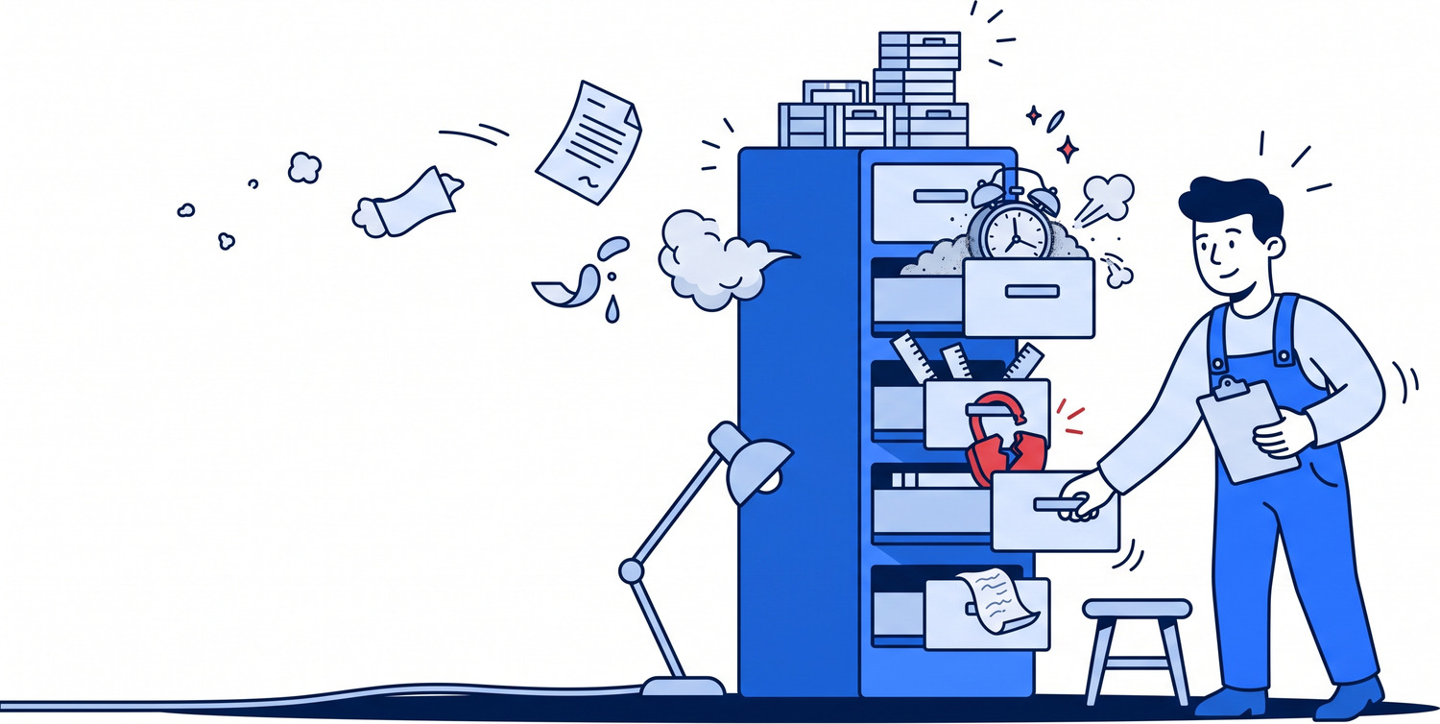
02
Os achados
18
Notes:
[20 s] FALA Segunda parte: o que as catorze ferramentas encontraram. Cinco perguntas de pesquisa, uma por vez, e no fim os três eixos que não são de vulnerabilidade.
TERMOS Pergunta de pesquisa, ou RQ: a pergunta que a seção de resultados responde. São cinco no artigo, e a ordem aqui é RQ1, RQ2, RQ4, RQ5 e RQ3, porque RQ3 fecha melhor a sequência.
POR QUE Passar rápido. Quinze segundos.

Slide 19
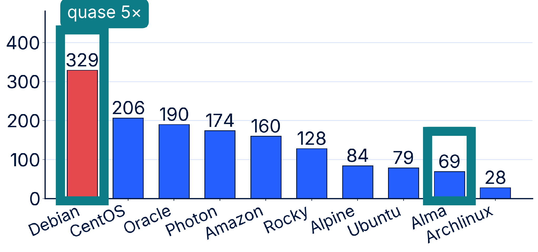
A base escolhida muda os achados
Média de críticas e altas por imagem
19
Notes:
[9 s] FALA A primeira pergunta: quanto os achados variam entre distribuições. A diferença entre os extremos é de quase cinco vezes. O Debian carrega em média 329 achados críticos e altos por imagem. CentOS vem com 206, OracleLinux 190, Photon 174, AmazonLinux 160. Alpine, Ubuntu e AlmaLinux caem para 84, 79 e 69, e o Archlinux para 28. A leitura prática: escolher a base é uma decisão de segurança, não de gosto.
TERMOS Crítica e alta: as duas faixas de severidade mais graves da escala CVSS, Common Vulnerability Scoring System. Eu somo as duas e ignoro média e baixa, que dominam a contagem bruta e afogam o sinal. Média por imagem: a soma dos achados de todas as imagens daquela distribuição dividida pelo número de imagens dela. Desvio padrão: quanto as imagens de uma mesma distribuição se afastam da média dela.
POR QUE Duas ressalvas que eu faço questão de dizer em voz alta, porque quem perguntar já vai ouvir a resposta antes. Primeira: a variação dentro da própria distribuição é grande. O desvio padrão do Debian é 375, maior que a média de 329, o que quer dizer que existe imagem Debian limpa e imagem Debian péssima. Segunda: alguns repositórios são pequenos, o CentOS tem dez imagens, então aquela barra é tendência e não estimativa apertada. O gráfico mostra as dez maiores; a lista completa das vinte está em um slide de reserva. Se perguntarem por que o Debian lidera: não é porque o Debian seja pior mantido, é porque o repositório dele concentra imagem histórica e porque a cobertura de avisos do Debian é das mais completas, então o scanner tem mais o que casar. Isso está no slide de reserva sobre variação dentro da distribuição.

Slide 20
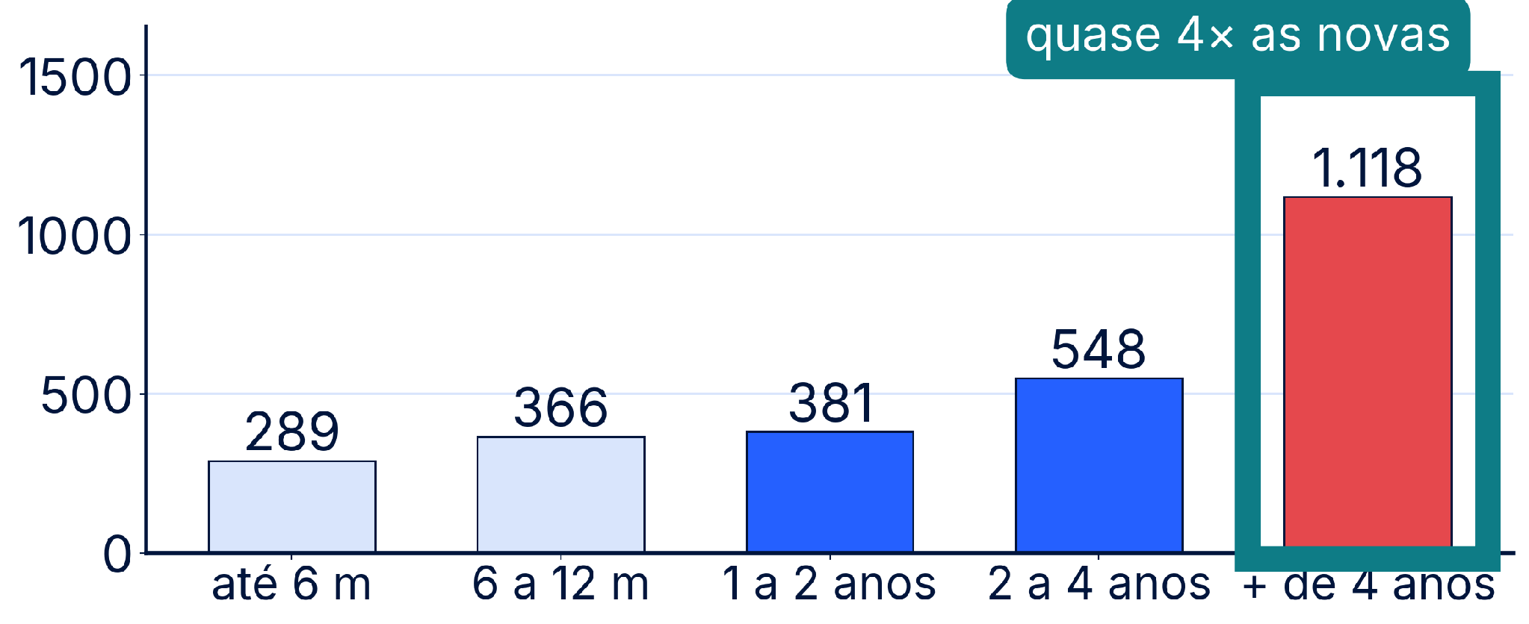
Imagem antiga acumula mais achados
Vulnerabilidades por faixa de idade
20
Notes:
[7 s] FALA A segunda: a idade da imagem pesa? As imagens reconstruídas nos últimos seis meses têm em média 289 achados. Isso sobe para 366, 381, 548, e chega a 1.118 nas de mais de quatro anos. A fração com achado crítico também é maior nas velhas, 95,8% contra 86,8% nas novas, sem subir sempre.
TERMOS Idade da imagem: dias entre a última reconstrução daquele digest e a data da scan, em 2026. Não é a idade da tag nem a da distribuição. Correlação de Spearman: mede se duas grandezas sobem juntas em ORDEM, sem supor relação linear; vale de menos um a mais um, e 0,27 é positiva e fraca. Monótona: que só sobe, sem voltar atrás em nenhuma faixa.
POR QUE O número que eu não ponho na tela e digo aqui é a correlação por imagem: Spearman 0,27, positiva e modesta. Ou seja, a idade acompanha a contagem no agregado das vinte distribuições, mas não determina a contagem de uma imagem individual. Essa distinção é o que separa este slide de uma afirmação forte demais, e é a resposta para quem levantar a mão dizendo que conhece imagem velha e limpa: conhece mesmo, e o 0,27 diz exatamente isso. O mecanismo por trás é simples e vale dizer se perguntarem: imagem antiga não é atacada com o tempo, ela apenas deixa de receber os pacotes corrigidos, enquanto o mundo continua publicando CVE sobre as versões que ela congelou.

Slide 21
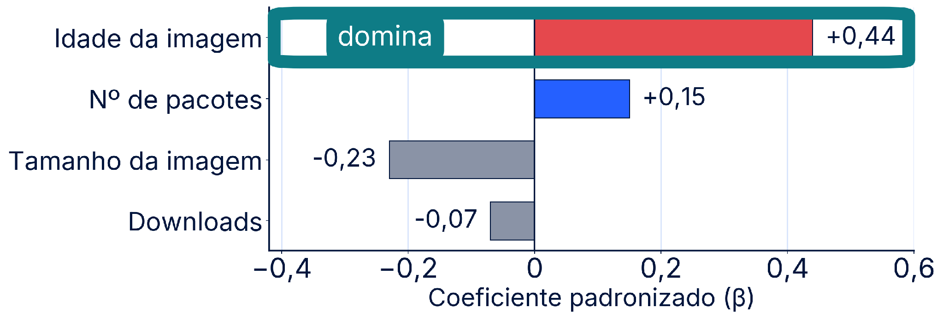
Preditores
Coeficiente padronizado de cada preditor
21
Notes:
[41 s] FALA Distribuição e idade agora num modelo só, com o tamanho e a popularidade juntos. A idade domina: coeficiente zero vírgula quarenta e quatro.
TERMOS Coeficiente padronizado, o beta: o efeito expresso em desvios padrão, para que preditores de unidades diferentes, dias e megabytes, sejam comparáveis entre si.
POR QUE Mesma figura nas três telas; só o anel muda de barra. Assim eu falo de um preditor por vez sem que a plateia perca o gráfico inteiro de vista.

Slide 22
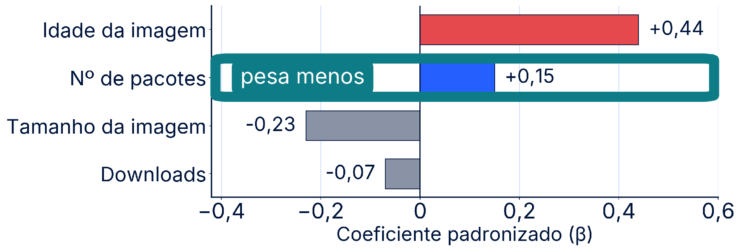
Preditores
Coeficiente padronizado de cada preditor
22
Notes:
[22 s] FALA O número de pacotes pesa, mas bem menos: zero vírgula quinze contra zero vírgula quarenta e quatro da idade.
TERMOS Ver a tela anterior para o que é o coeficiente padronizado.
POR QUE É o par do slide anterior: mais pacotes não implicam mais vulnerabilidade, e este é o número que sustenta isso.

Slide 23
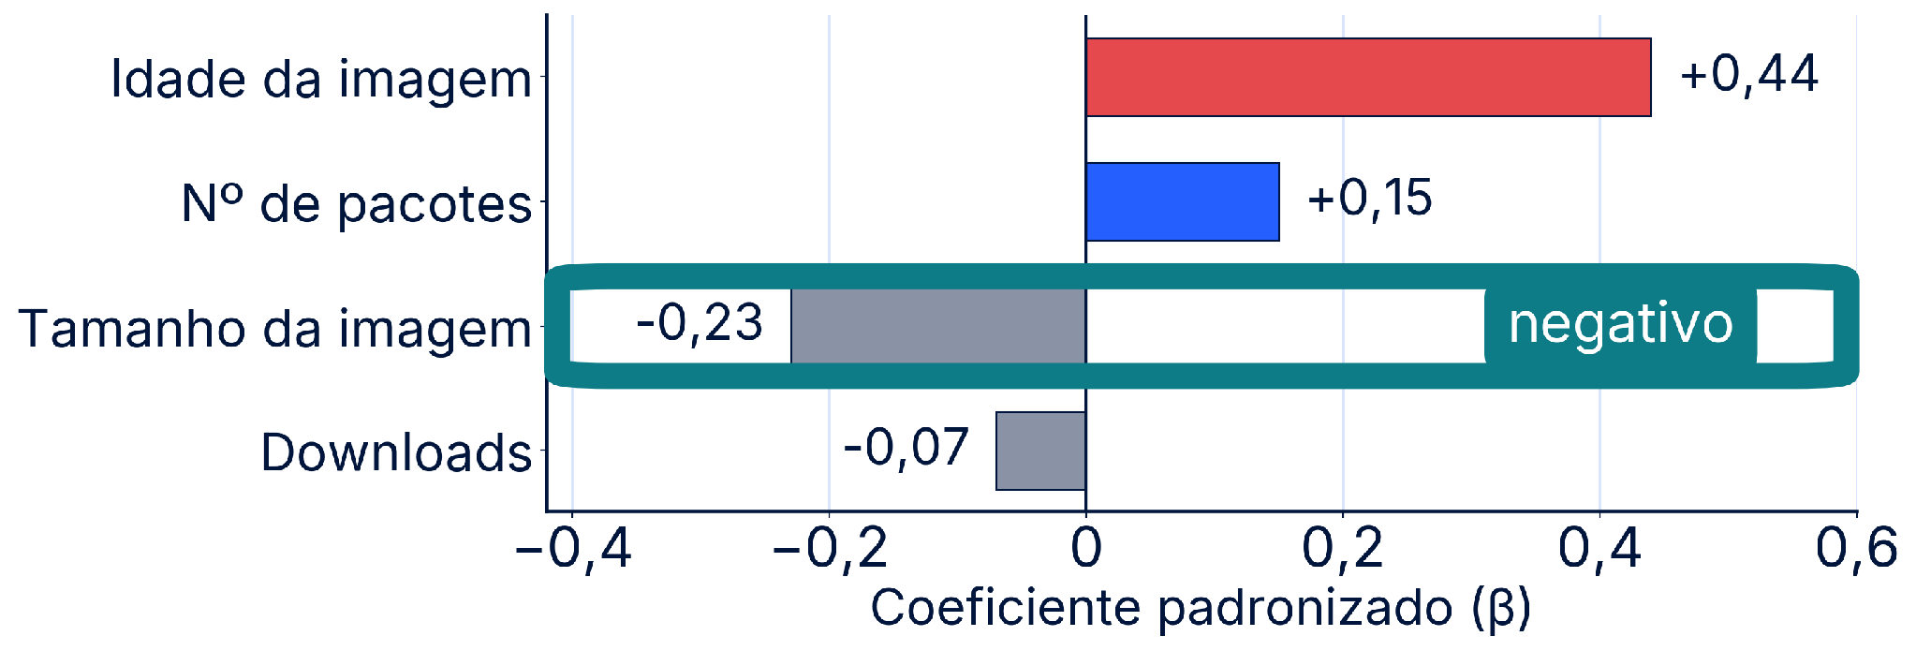
Preditores
Coeficiente padronizado de cada preditor
23
Notes:
[26 s] FALA Distribuição e idade agora num modelo só, com o tamanho e a popularidade juntos. Este é o achado central. A suposição comum, imagem menor é mais segura, não se sustenta. Em uma regressão com idade e pacotes padronizados, a idade domina: coeficiente 0,44 contra 0,15. Com o tamanho como terceiro preditor, o coeficiente é NEGATIVO, menos 0,23: imagem maior não significa mais achados. E a popularidade não explica quase nada, menos 0,07 para downloads. Exemplo: o BusyBox tem um pacote e um punhado de achados; o Mageia tem uns 250 pacotes e uma dúzia; e o Debian carrega centenas de críticas com MENOS pacotes que o Mageia.
TERMOS Regressão múltipla: ajustar uma reta que prevê a contagem de achados a partir de vários preditores ao mesmo tempo, de modo que o efeito de cada um seja medido mantendo os outros fixos. Coeficiente padronizado, o beta: o efeito expresso em desvios padrão, para que preditores de unidades diferentes, dias e megabytes, sejam comparáveis entre si. Controlar por uma variável: medir o efeito dos outros preditores dentro de faixas em que aquela variável é constante. Preditor: a grandeza de entrada do modelo, aqui idade, pacotes, tamanho e downloads.
POR QUE A ressalva importante, e eu a digo antes que perguntem: DENTRO de distribuições específicas o número de pacotes assume, com beta 0,53 no Ubuntu e 0,65 no AlmaLinux. É a variação ENTRE distribuições que domina o resultado agregado. Isso está em um slide de reserva. O sinal negativo do tamanho não quer dizer que inchar a imagem seja bom; quer dizer que, entre as bases deste corpus, as maiores tendem a ser as de distribuição com cadência de correção melhor. Se perguntarem sobre causalidade: não há nenhuma aqui, é regressão observacional sobre um censo, e a afirmação que ela sustenta é negativa, que a suposição comum não se verifica.

Slide 24
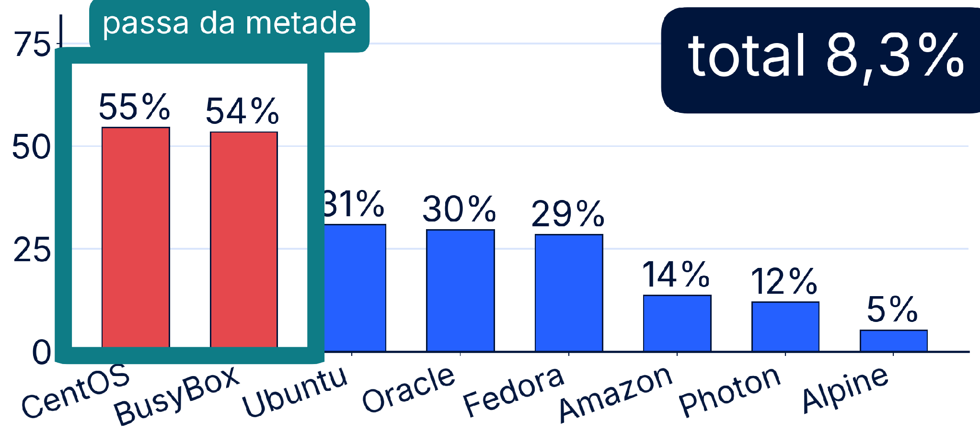
Mais da metade, no centos e busybox
Imagens que o Docker Engine atual recusa
24
Notes:
[19 s] FALA Fechada a questão do que determina a carga, um achado de outra natureza: longevidade. Estas imagens usam o formato de manifesto que foi aposentado, e por isso não baixam em um Docker Engine atual. A taxa passa da metade no centos e no busybox, fica perto de um terço no ubuntu, e cai a 5% no alpine.
TERMOS Manifesto: o documento JSON que descreve a imagem, listando as camadas e a configuração. Schema 1 é o formato antigo do Docker Registry; o Docker Engine moderno recusa puxá-lo por padrão.
POR QUE Este é o achado que mais surpreende quem opera, e é o mais barato de agir: não precisa de scanner nenhum para descobrir que uma imagem não baixa mais. O grafico é por distribuição, então o título fala do que está na tela; o total do corpus vem na tela seguinte, onde ele é o próprio conteúdo.

Slide 25
Os scanners concordam pouco
0,36
Trivy e Grype, o par que mais concorda
0 a 0,13
os demais pares
25
Notes:
[7 s] FALA Faltam os dois eixos que o artigo marca como resultado secundário, e eu passo rápido por eles. Os quatro scanners de vulnerabilidade concordam pouco. Medindo por Jaccard, o par que mais concorda é Trivy com Grype, em 0,36; os outros pares ficam entre zero e 0,13. A maioria dos pares imagem-CVE aparece em um scanner só. Uma contagem de um scanner não mede a imagem, mede aquele scanner.
TERMOS Índice de Jaccard: o tamanho da interseção dividido pelo tamanho da união de dois conjuntos. Vale de zero, nenhum elemento em comum, a um, conjuntos idênticos. Aqui os conjuntos são os pares imagem-CVE que cada scanner reporta. Par imagem-CVE: a unidade de comparação, uma CVE específica encontrada em uma imagem específica. Scanner: o scanner de vulnerabilidade, Trivy, Grype, OSV-Scanner ou Clair.
POR QUE A escolha de comparar pares imagem-CVE, e não pacotes, é metodológica e eu digo em voz alta: o Clair nomeia o pacote de ORIGEM enquanto Trivy e Grype nomeiam o pacote BINÁRIO, então comparar por nome de pacote mediria a convenção de nomenclatura e não o desacordo real. A CVE é o identificador que os quatro compartilham. Se perguntarem qual está certo: a pergunta não tem resposta com os dados que eu tenho, porque adjudicar exigiria confirmar cada CVE contra o pacote instalado, item a item, e eu só conferi à mão os eixos de segredo e malware. O que o número sustenta é mais fraco e mais útil: quem publica contagem de vulnerabilidade de imagem precisa dizer com qual scanner mediu, e comparar duas medições de scanners diferentes não significa nada.

Slide 26
02 · ACHADOS · SEGREDOS E MALWARE
83,4%
das imagens, positivo em segredo
84,7%
das imagens, positivo em malware
0
verdadeiros positivos em 1.100 revisões à mão
26
Notes:
[28 s] FALA Os dois eixos que sobram contam a mesma história. TruffleHog e Gitleaks acusam 83,4% das imagens; o YARA-Hunter acusa 84,7%. Eu rotulei à mão mil e cem detecções de cada eixo, e nenhuma era verdadeira. Nenhuma. A taxa que uma ferramenta sozinha reporta é, em boa parte, propriedade da ferramenta.
TERMOS Verdadeiro positivo: a detecção que de fato é uma credencial utilizável, ou código malicioso de fato. O que apareceu foi chave de teste, soma de verificação de pacote (o TruffleHog marcou a soma MD5 do libc6), exemplo de documentação, e regra de YARA batendo em binário de sistema benigno. O ClamAV não reporta nada. Limite superior de 0,35% com 95% de confiança, no apêndice A do artigo.
POR QUE O artigo marca este achado como resultado SECUNDÁRIO, e o artigo companheiro, da amostra aleatória, o traz como resultado principal. Por isso ele ocupa uma tela aqui e não quatro. Se perguntarem por que rotular à mão em vez de usar a validação automática do detector: o TruffleHog tem verificação ativa, que tenta USAR a credencial, e é justamente o que não se pode rodar contra serviços de terceiros numa medição de 5.606 imagens. Se perguntarem a comparação: Dahlmanns e colegas acharam 8,5% válidos, e o Dr. Docker cerca de 0,7%.

Slide 27
02 · ACHADOS · CONFIGURAÇÃO
Dockle e Checkov acusam
100%
das imagens em que rodaram
Uma imagem-base é um sistema de arquivos estático, sem serviço em execução.
27
Notes:
[15 s] FALA E o último eixo, configuração: das imagens em que Dockle e Checkov rodaram os dois, 100% têm achado, com mediana de quatro achados por imagem. Mas isso não é descuido de quem publicou: uma imagem-base é um sistema de arquivos estático, sem serviço em execução, então ela não sabe que serviço vai rodar em cima dela e não tem como declarar uma sonda de saúde nem escolher o usuário. São achados estruturais, e é por isso que a taxa quase universal se sustenta enquanto as de segredo e malware não.
TERMOS Base: sistema de arquivos estático, sem código de aplicação e sem serviço rodando; a definição completa está no slide de abertura. Os três achados dominantes são os mesmos em quase toda imagem: falta do HEALTHCHECK, a sonda de saúde que o orquestrador usa para detectar um contêiner doente; content trust desligado; e execução como root. Achado de configuração: aponta uma escolha de construção da imagem que aumenta risco, e não uma falha de software.
POR QUE O risco de mostrar 100% sozinho é a plateia sair achando que os publicadores são descuidados. A correção é a definição de base, e por isso ela está na MESMA tela, embaixo do número, e não numa tela à parte: o número em cima é o achado, o cartão embaixo é a razão. É o que este trabalho acrescenta: quem herda a base é que declara sonda de saúde e usuário.
SE PERGUNTAREM de onde sai o 100%, e qual imagem escapou: das 5.143 imagens com relatório, o Dockle e o Checkov rodaram os dois em 5.079, e TODAS as 5.079 têm achado de configuração. Em 62 nenhum dos dois deixou registro de execução, e em 2 só um rodou. A única imagem que passou por um dos dois e não teve achado é a do Photon: ali o Checkov rodou e não achou nada, mas o Dockle caiu com exit 125, erro do daemon do Docker no overlay2, mesma família da falha que derrubou o rockylinux 8.5. Contando quem rodou pelo menos um scanner, a taxa é 99,98%. Nenhuma imagem deste corpus foi declarada limpa pelos dois.

Slide 28
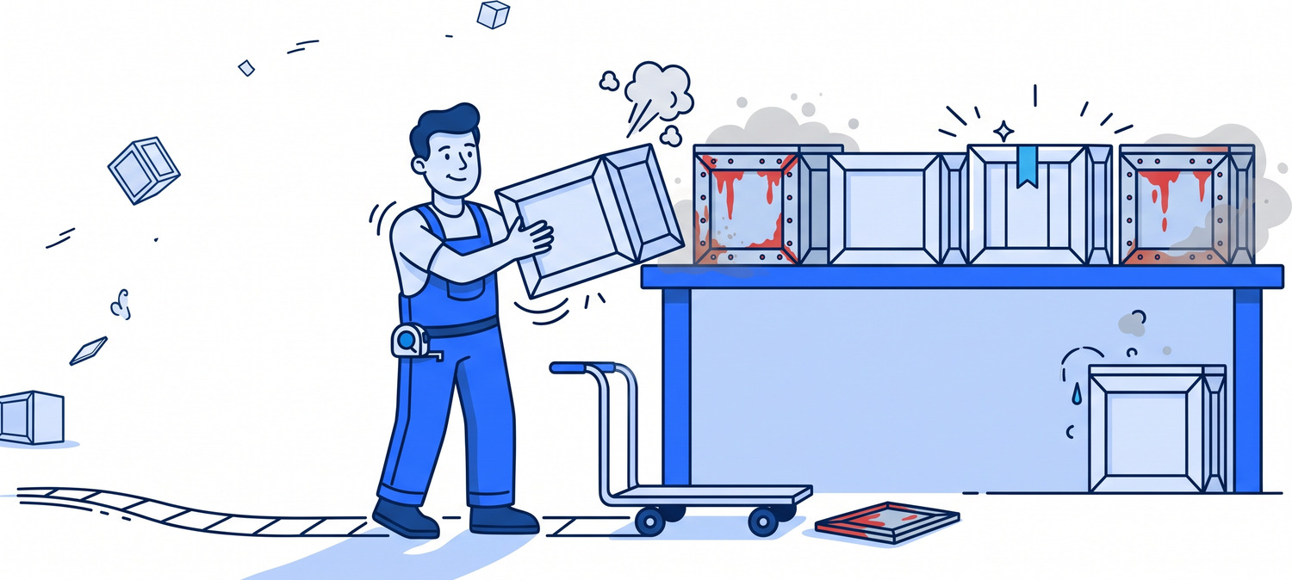
03
Conclusões
28
Notes:
[20 s] FALA Para fechar: como estes resultados mudam a escolha e a medição de uma imagem-base.
TERMOS Divisória da terceira e última seção.
POR QUE Passar rápido.

Slide 29
03 · CONCLUSÕES
Contribuição
• 5.606 imagens-base
• 20 distribuições Linux
• 14 ferramentas, cinco eixos
• Conjunto de dados publicado
29
Notes:
[16 s] FALA A contribuição é um censo atual das imagens-base Linux do Docker Hub: 5.606 imagens de vinte distribuições sob catorze ferramentas, com o dataset por imagem publicado, para reanalisar sem repetir o scan.
TERMOS Dataset por imagem: um registro por imagem com a saída de cada uma das catorze ferramentas, publicado junto ao artefato. Reanalisar: responder uma pergunta nova sobre os mesmos dados sem baixar nem varrer imagem nenhuma.
POR QUE O dataset é a parte do trabalho com vida mais longa, e por isso ele está na lista de contribuição e não em uma nota de rodapé: o scan levou semanas de máquina, e ninguém vai repeti-la para testar uma hipótese lateral. Se perguntarem o que há de novo em relação ao nosso trabalho anterior: lá o corpus era amostra aleatória do Hub inteiro com seis ferramentas; aqui é a população inteira das bases com catorze, e os eixos de segredo, malware e configuração são novos.

Slide 30
03 · CONCLUSÕES
Resultados
• Idade pesa mais que pacotes
• Tamanho aponta ao contrário
30
Notes:
[12 s] FALA A evidência central: mais pacotes não implicam mais vulnerabilidade. A idade da imagem pesa mais que a contagem de pacotes, com beta zero vírgula quarenta e quatro contra zero vírgula quinze; e o tamanho aponta ao contrário. A popularidade, que saiu da tela, explica quase nada: beta menos zero vírgula zero sete.
TERMOS Beta: o coeficiente padronizado, definido com calma no slide do achado central.
POR QUE O beta 0,44 contra 0,15 é o número que eu repito de propósito, porque é o mesmo do slide do achado central; a plateia ouvir duas vezes é o que faz ele grudar.

Slide 31
03 · CONCLUSÕES
Conclusões
• Atualização recente
• Tamanho e popularidade não predizem
31
Notes:
[21 s] FALA O impacto prático é como se escolhe uma base: pela data da última reconstrução e por a distribuição ainda ter suporte, não por ela ser pequena ou popular. E medindo com scanners combinados, porque a concordância máxima entre dois scanners foi 0,36.
TERMOS Reconstrução recente: quantos dias faz que aquele digest foi construído pela última vez. Com suporte: a distribuição ainda publica correção para aquela versão, que é o oposto de estar fora de suporte.
POR QUE O que eu NÃO digo, e é verdade, é que a recomendação de combinar scanners custa tempo de máquina: se alguém perguntar o preço, a resposta é que rodar Trivy e Grype juntos é barato perto de rodar os quatro, e é o par que mais concorda, então é o ponto de partida razoável.

Slide 32
03 · CONCLUSÕES
Limitações
linux/amd64
Pacotes e vulnerabilidades não conferidos à mão
32
Notes:
[10 s] FALA Os limites: o corpus é só a categoria de sistemas operacionais do Docker Hub, em linux/amd64; e os achados de pacote não foram conferidos à mão, só segredo e malware passaram.
TERMOS Conferir à mão: abrir cada achado e decidir se é verdadeiro ou falso positivo.
POR QUE Dizer os limites em voz alta, antes da rodada de perguntas, é a diferença entre parecer honesto e parecer pego. Os três que estão aqui são os que um revisor levantaria. Se perguntarem o que eu faria diferente com mais tempo: adjudicação de uma amostra de achados de pacote, que é o único eixo sem validação humana neste trabalho.

Slide 33
33
Notes:
[21 s] FALA O CTA, Comitê de Artefatos, avalia o artefato de cada trabalho aceito, em processo separado da revisão do artigo, e concede até quatro selos: Artefatos Disponíveis, Funcionais, Sustentáveis e Experimentos Reprodutíveis. Este trabalho recebeu os quatro. Na prática, os números que eu mostrei foram recomputados por outra pessoa, do zero, sem a minha ajuda.
TERMOS Artefatos Disponíveis: pede repositório público e estável, com documentação mínima ligando o artefato ao artigo. Artefatos Funcionais: exige que o avaliador consiga instalar, executar e ver a funcionalidade descrita. Artefatos Sustentáveis: cobra código modularizado, legível e documentado, a ponto de o avaliador achar no código as reivindicações do artigo. Experimentos Reprodutíveis: exige que o avaliador recompute os números do artigo a partir do repositório.
POR QUE O selo mais caro dos quatro é o de reprodutibilidade, e é o que sustenta tudo que eu disse nos vinte minutos anteriores: outra pessoa rodou o pipeline e chegou aos mesmos 5.606, 5.142 e 0,36. Se perguntarem quanto custa reproduzir: o artefato tem um caminho curto, que recomputa as análises a partir do dataset publicado em minutos, e um caminho longo, que refaz o scan e leva semanas.

Slide 34
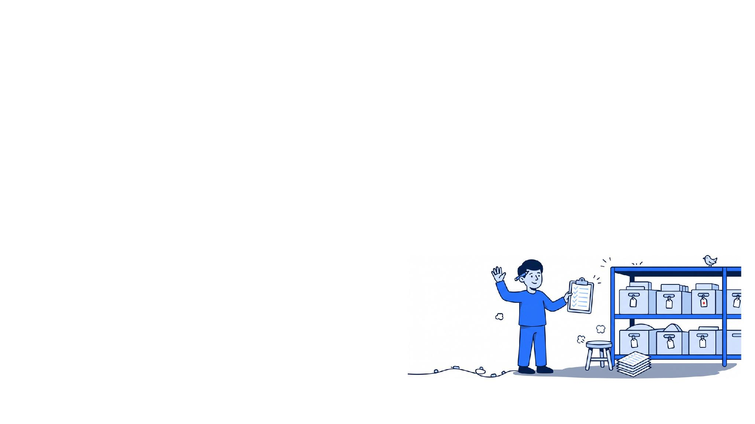






Obrigado!
Perguntas são bem-vindas
Artigo
Artefato
AI Horizon
AUTOR DE CONTATO
Cristhian Kapelinski
cristhianavila.aluno@unipampa.edu.br
Apoio
34
Notes:
[10 s] FALA Obrigado. Os dois QR levam ao artefato, com o pipeline e o dataset por imagem, e ao site do laboratório. Fico à disposição para as perguntas.
TERMOS Artefato: o repositório público com o pipeline, as versões fixadas das catorze ferramentas, o dataset por imagem e os scripts que recomputam cada número do artigo.
POR QUE Os QR estão grandes, 1,90 polegada de lado, porque QR pequeno projetado não lê do fundo da sala, e ler é o único propósito deles. A arte de fundo que havia neste slide saiu: ela competia com o QR e obrigava uma placa branca por baixo do número do slide. Deixar o slide de contato no ar durante as perguntas é de propósito: quem quiser o link tem os vinte minutos da discussão para fotografar.

Slide 35
Slides de reserva
Material de apoio: achados por distribuição, contagem e validações manuais.
35
Notes:
[reserva] FALA Divisória. Não mostrar na apresentação; só se perguntarem.
TERMOS Nenhum.
POR QUE Os cinco slides seguintes cobrem as perguntas que já foram feitas em ensaio: a lista completa por distribuição, se os números estão inflados pela sobreposição entre scanners, o limite do achado central dentro de cada distribuição, como a validação manual foi feita e o que o trabalho não sustenta.

Slide 36
RESERVA
Achados por distribuição (1 de 3)
Debian
329
n = 2.641 · dp 375
CentOS
206
n = 10, frágil
OracleLinux
190
Photon
174
Média de achados críticos e altos por imagem
36
Notes:
[reserva] FALA As quatro distribuições com mais achados, em média de críticas e altas por imagem. Debian 329, sobre 2.641 imagens e com desvio padrão de 375. CentOS 206, mas sobre dez imagens só, então é estimativa frágil. OracleLinux 190, Photon 174.
TERMOS n: quantas imagens daquela distribuição entraram na média. dp: desvio padrão das contagens dentro daquela distribuição.
POR QUE Este slide e os dois seguintes existem para a pergunta 'e a distribuição X?'. Eu mostro n e desvio padrão junto porque a pergunta seguinte é sempre sobre confiança no número, e no caso do CentOS e do Debian a resposta está no próprio slide: dez imagens é pouco, e desvio maior que a média quer dizer que a média descreve mal o caso típico. Era uma tela só com dez linhas a 18 pt; virou três a 27 pt.

Slide 37
RESERVA
Achados por distribuição (2 de 3)
AmazonLinux
160
RockyLinux
128
library/rockylinux
Alpine
84
Ubuntu
79
37
Notes:
[reserva] FALA Mais quatro. AmazonLinux 160. RockyLinux 128, medido no repositório oficial library/rockylinux, porque ele é publicado em dois namespaces e eu uso o oficial. Alpine 84, Ubuntu 79.
TERMOS Namespace: o prefixo do repositório. library é o das imagens oficiais do Docker Hub; o mesmo rockylinux também é publicado sob o namespace do projeto.
POR QUE A regra de desempate entre namespaces é declarada no artigo e vale a pena dizer se perguntarem: quando a mesma distribuição aparece em dois repositórios, a média usa o oficial. Sem essa regra o rockylinux entraria duas vezes e pesaria o dobro na comparação entre distribuições.

Slide 38
RESERVA
Achados por distribuição (3 de 3)
AlmaLinux
69
Archlinux
28
Fedora, Kali, Mageia e Tumbleweed quase não têm
38
Notes:
[reserva] FALA As duas últimas. AlmaLinux 69, Archlinux 28. E as que sobraram, Fedora, Kali, Mageia e Tumbleweed, têm poucas imagens ou não reportam achado crítico nenhum.
TERMOS Achado crítico ou alto: a classificação de severidade que o scanner atribui ao CVE, nas duas faixas mais graves da escala.
POR QUE Fechar a lista completa das vinte distribuições evita a pergunta 'e as demais?' ficar sem resposta: a resposta é que a maioria delas tem poucas imagens ou nenhum achado crítico registrado.

Slide 39
RESERVA
Como contamos as vulnerabilidades
1.025.210
pares somados
Soma dos motores, com severidade.
710.739
pares deduplicados
Cada CVE, uma vez por imagem.
0,86
de correlação de Spearman
O ranqueamento quase não muda.
1,44 vez de inflação por sobreposição
39
Notes:
[reserva] FALA A resposta para 'esses números não estão inflados?'. Somando o que os quatro motores reportam, são 1.025.210 pares imagem-CVE. Contando cada CVE uma vez por imagem, são 710.739. A razão entre os dois é 1,44, que é a inflação por sobreposição. A correlação de Spearman entre as duas contagens é 0,86, ou seja, o ranqueamento das distribuições quase não muda; e a RQ3, a da concordância, usa os pares deduplicados.
TERMOS Par somado: cada motor contribui com os seus pares, e o mesmo par contado por dois motores entra duas vezes. Par deduplicado: cada combinação de imagem e CVE entra uma vez, independentemente de quantos motores a reportaram. Inflação: a razão entre a contagem somada e a deduplicada.
POR QUE Esta é a checagem de sanidade do trabalho inteiro e está na seção de metodologia, no parágrafo de contagem. Se a inflação fosse alta e a correlação baixa, todos os rankings do artigo dependeriam da escolha de contagem, e o trabalho seria frágil. Com 1,44 e 0,86 a escolha muda a magnitude e não a ordem, o que é o que os slides afirmam.

Slide 40
RESERVA
Dentro da distribuição, pacotes importam
No Ubuntu o coeficiente de pacotes é 0,53; no AlmaLinux, 0,65
É a variação ENTRE distribuições que domina o agregado
BusyBox: um pacote e um punhado de achados
Debian: mais críticas que o Mageia, com menos pacotes
40
Notes:
[reserva] FALA Este é o limite do achado central, e eu prefiro mostrá-lo do que ser pego por ele. Dentro de distribuições específicas o número de pacotes assume: no Ubuntu o coeficiente é 0,53 e no AlmaLinux 0,65, bem acima do 0,15 agregado. O que domina o resultado agregado é a variação ENTRE distribuições, não dentro delas. Os dois exemplos concretos: o BusyBox tem um pacote e um punhado de achados, e o Debian carrega centenas de críticas com menos pacotes que o Mageia.
TERMOS Efeito agregado: o coeficiente estimado sobre as 5.142 imagens de todas as distribuições juntas. Efeito dentro do grupo: o mesmo coeficiente estimado só sobre as imagens de uma distribuição. Paradoxo de Simpson é o nome geral do fenômeno de o sinal dentro dos grupos diferir do sinal no agregado.
POR QUE A explicação mecânica, se pedirem: a carga de vulnerabilidade é governada mais pela cobertura de avisos da distribuição e pela cadência com que ela publica correção do que pelo tamanho da imagem. Distribuição que documenta bem dá mais o que casar ao scanner; distribuição que corrige devagar deixa mais aberto. Dentro de uma mesma distribuição essas duas coisas são constantes, e aí sobra o número de pacotes para explicar a variação, que é exatamente o que os betas de 0,53 e 0,65 mostram.

Slide 41
RESERVA
Como as detecções foram validadas
Amostras estratificadas de semente fixa (semente 42)
1.100 de 26.892 detecções de segredo
1.100 de 13.348 correspondências do YARA-Hunter
Todas falsas nos dois eixos; limite de Wilson de 0,35%
41
Notes:
[reserva] FALA Como a validação manual foi feita, em detalhe. Duas amostras estratificadas, com semente fixa 42 para que o sorteio seja refazível: 1.100 das 26.892 detecções de segredo e 1.100 das 13.348 correspondências do YARA-Hunter. Cada item foi rotulado à mão. Todas falsas nos dois eixos, e o limite superior de Wilson para a taxa de verdadeiros é 0,35%. O censo final tem 44.339 detecções de segredo e 20.157 do YARA.
TERMOS Estratificar: sortear dentro de cada fatia, aqui por distribuição e por detector, para que nenhuma fatia fique de fora da amostra. Semente 42: a inicialização do sorteador, publicada no artefato. Limite superior de Wilson: o topo do intervalo de confiança de uma proporção, calculado por um método que continua válido quando a contagem observada é zero.
POR QUE A diferença entre os números da amostra e os do censo final é de execução: as amostras saíram de uma passada anterior do pipeline, com 26.892 e 13.348, e o censo final, com mais imagens processadas, chegou a 44.339 e 20.157. Eu digo isso explicitamente porque a diferença é visível para quem ler o artigo e o artefato lado a lado, e omiti-la pareceria descuido. O que ela não muda é a conclusão: a amostra é representativa da mesma população de detecções.

Slide 42
RESERVA
O que o trabalho não sustenta
Repositório pequeno dá tendência, não estimativa
Só sistemas operacionais, em linux/amd64
Os achados de pacote não foram conferidos à mão
Tags flutuantes e bases atualizadas impedem replay exato
42
Notes:
[reserva] FALA O que o trabalho NÃO sustenta, item a item. Repositório pequeno dá tendência e não estimativa apertada, e o CentOS com dez imagens é o exemplo. O corpus é só a categoria de sistemas operacionais do Docker Hub, em linux/amd64, então nada aqui fala de imagem de aplicação nem de arm64. Os achados de pacote não foram conferidos à mão, só os de segredo e de malware passaram. E tags flutuantes mais bases de aviso que mudam toda semana impedem replay exato: quem rodar de novo daqui a um ano não vai obter os mesmos números.
TERMOS Tag flutuante: tag que passa a apontar para outro digest quando a imagem é reconstruída, latest sendo o caso óbvio. Replay exato: obter os mesmos números rodando o mesmo pipeline outra vez. Adjudicação manual: rotular cada achado à mão para decidir se é verdadeiro.
POR QUE Antecipar limitação reduz pergunta hostil, e este slide existe para ser mostrado no meio da discussão, não durante a fala. O ponto que fecha, e que eu digo se a discussão azedar, é que nenhuma afirmação do deck depende de um único scanner: as conclusões de idade, tamanho e popularidade vêm de regressão sobre pares deduplicados dos quatro motores, e a conclusão sobre segredo e malware vem de rotulagem humana, não de contagem de ferramenta. O que fica dependente de scanner é a magnitude absoluta das contagens, e é justamente sobre ela que eu não faço afirmação forte.

Slide 43
RESERVA
Quanto cada ferramenta rodou (1 de 2)
Rodou
Falhou
Grype
5.142
—
Checkov
5.140
2
TruffleHog
5.140
2
Gitleaks
5.140
2
detect-secrets
5.140
2
ClamAV
5.140
2
YARA-Hunter
5.140
2
43
Notes:
[reserva] FALA Quantas das 5.142 imagens cada ferramenta conseguiu analisar. Estas sete rodaram em praticamente todas: o que falta são duas ou três imagens em que o daemon do Docker não conseguiu montar o sistema de arquivos. O Grype não perdeu nenhuma.
TERMOS Rodou: execução com status ok, ok-cached ou nonzero-ok no banco do pipeline, work/os.db. Falhou: o complemento sobre as 5.142 imagens do corpus analisado.
POR QUE Este slide existe porque a pergunta ‘a bateria toda rodou em tudo?’ é honesta e a resposta é não. O que sustenta as conclusões do trabalho não depende das quatro ferramentas com perda alta: os eixos de segredo e de malware saem de ferramentas que rodaram em 5.140, e a regressão usa pares deduplicados dos quatro motores de vulnerabilidade.

Slide 44
RESERVA
Quanto cada ferramenta rodou (2 de 2)
Rodou
Falhou
Syft
5.139
3
Dockle
5.139
3
cdxgen
5.138
4
Trivy
5.014
128
OSV-Scanner
4.070
1.072
Clair
2.357
2.785
Whispers
1.294
3.848
44
Notes:
[reserva] FALA Quantas das 5.142 imagens cada ferramenta conseguiu analisar. Aqui estão as que perderam imagem de verdade. Syft, Dockle e cdxgen perdem três ou quatro; Trivy perde 128; o OSV-Scanner perde um quinto; o Clair perde mais da metade; e o Whispers perde três quartos. Os quatro últimos têm um slide cada com o motivo.
TERMOS Rodou: execução com status ok, ok-cached ou nonzero-ok no banco do pipeline, work/os.db. Falhou: o complemento sobre as 5.142 imagens do corpus analisado.
POR QUE Este slide existe porque a pergunta ‘a bateria toda rodou em tudo?’ é honesta e a resposta é não. O que sustenta as conclusões do trabalho não depende das quatro ferramentas com perda alta: os eixos de segredo e de malware saem de ferramentas que rodaram em 5.140, e a regressão usa pares deduplicados dos quatro motores de vulnerabilidade.

Slide 45
RESERVA
Whispers
74,8%
a imagem do scanner saiu do Hub
3.848 de 5.142 execuções
45
Notes:
[reserva] FALA O Whispers falhou em três quartos das imagens por um motivo que não é do corpus: a imagem multiscan/whispers:1 deixou de ser acessível no Docker Hub no meio da campanha. O erro é pull access denied, repository does not exist. As 1.294 que rodaram são as que pegaram a imagem ainda em cache local.
POR QUE Isso não muda o eixo de segredos: TruffleHog, Gitleaks e detect-secrets rodaram em 5.140, e a taxa de 83,4% e a validação manual saem deles. O Whispers entrava como quarto detector de redundância.

Slide 46
RESERVA
Clair
54,2%
rate limit do Docker Hub
2.781 das 2.785 falhas
46
Notes:
[reserva] FALA O Clair falhou em mais da metade das imagens, e o motivo é de arquitetura da ferramenta: o clairctl resolve o manifesto direto no registro em vez de ler o tar local, então cada execução era uma consulta anônima ao Docker Hub. O erro é TOOMANYREQUESTS, limite de pull não autenticado.
POR QUE Vale dizer em voz alta que essa perda é de método e tem conserto: bastaria autenticar o clairctl. Ela afeta a concordância entre scanners, que é resultado secundário, e não afeta as contagens mescladas, que já são conservadoras por construção.

Slide 47
RESERVA
OSV-Scanner
20,8%
sem fonte de pacote no tar
1.050 das 1.072 falhas
47
Notes:
[reserva] FALA O OSV-Scanner falhou num quinto das imagens com a mensagem no package sources found. Não é erro de infraestrutura: ele procura arquivo de dependência de linguagem, lockfile e manifesto, e imagem-base de sistema operacional muitas vezes não tem nenhum. Ele varreu o tar, não achou nada que soubesse ler, e saiu.
POR QUE Esta é a única das quatro em que a perda é do ESCOPO da ferramenta e não de infraestrutura, e por isso ela é informativa: diz que um scanner de dependência de aplicação tem pouco a dizer sobre imagem-base.

Slide 48
RESERVA
Trivy
2,5%
cache em uso por outro processo
122 das 128 falhas
48
Notes:
[reserva] FALA O Trivy perdeu 128 imagens, e 122 delas pelo mesmo erro: unable to initialize cache, cache may be in use by another process. É contenção entre duas execuções paralelas no mesmo diretório de cache. As outras seis são a imagem do próprio Trivy que não baixou na hora.
POR QUE É a falha mais fácil de corrigir das quatro, com um diretório de cache por trabalhador, e é a que menos pesa: 2,5% de perda mantém o Trivy como o motor com melhor cobertura entre os quatro de vulnerabilidade.

Slide 49
RESERVA
As outras dez
≤ 0,1%
erro do daemon no overlay2
2 a 4 imagens cada
49
Notes:
[reserva] FALA As outras dez ferramentas perderam entre zero e quatro imagens. O erro é sempre do daemon do Docker escrevendo no overlay2, mkdir ou write negado, que é pressão de disco na máquina, não defeito da ferramenta. As exceções são o Syft, com três source indeterminada, e o cdxgen, com quatro erros de node:fs.
POR QUE Perda nessa ordem de grandeza não move nenhum número do trabalho, e é por isso que ela não aparece no corpo do deck.

